Slide 1

Windows forensics part 11
jumplists

Slide 2
jumplists
01

Slide 3
jumplists – c’est quoi ?
01
Permettre aux utilisateurs de "sauter" directement aux fichiers et dossiers
récemment ouverts
Fournir aux utilisateurs une indication graphique des éléments récemment
consultés par chaque application.
Utilise les mêmes mécanismes pour ouvrir un élément que lorsque vous ouvrez
un programme en double-cliquant sur un raccourci.
Une collection de fichiers lnk regroupés dans un seul fichier

Slide 4
jumplists – c’est quoi ?
01
Vous ouvrez un programme en double-cliquant sur un raccourci situé sur votre bureau.
Créés par des applications ou des systèmes d'exploitation
les regrouper par application dans le profil de l'utilisateur
Ms Word a une liste des fichiers récemment ouverts
Fournir plus d'informations que MRU
Le service lui-même peut être configuré par l'utilisateur

Slide 5
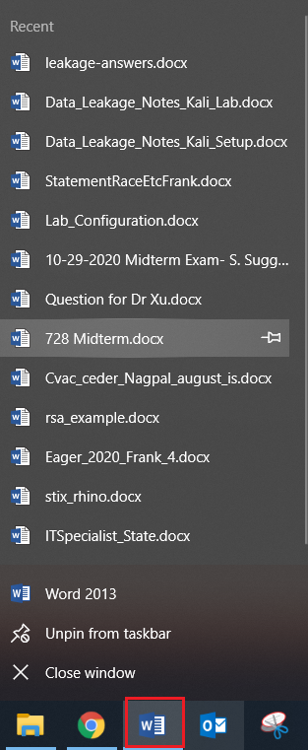
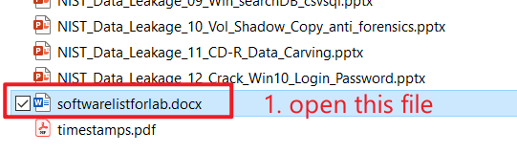
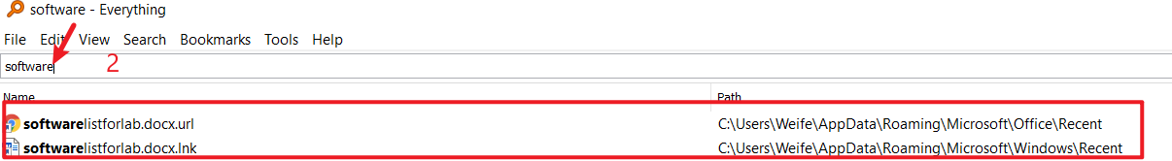
Types de jumplists
01
Créés par des logiciels :
déclenchée par le comportement des utilisateurs (pin)
\Users\<username>\AppData\Roaming\Microsoft\Windows
\Recent\CustomDestinations-m
Créés par Windows OS :
les utilisateurs n'ont rien à faire (ouvrir un fichier)
\Users\<username>\AppData\Roaming\Microsoft\Windows
\Recent\AutomaticDestinations-ms

Slide 6
Analyse des jumplists – CustomDestinations-ms
01
Généré lorsqu'un utilisateur "épingle" un fichier dans le menu Démarrer
ou la barre des tâches
appID

Slide 7
Analyse des jumplists – AutomaticDestinations-ms
01
Lorsqu'un utilisateur interagit avec le système, par exemple en ouvrant des
applications ou en accédant à des fichiers
\Users\<username>\AppData\Roaming\Microsoft\Windows\Recent\AutomaticDestinations-ms

Slide 8
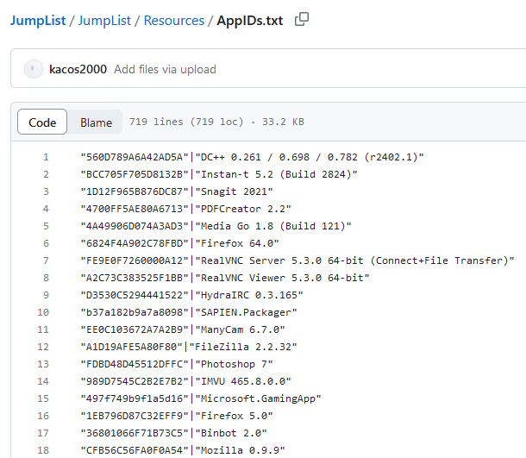
Analyse des jumplists – AutomaticDestinations-ms
01
appID
https://github.com/EricZimmerman/JumpList/blob/
master/JumpList/Resources/AppIDs.txt

Slide 9
Analyse des jumplists – AutomaticDestinations-ms
01

Slide 10
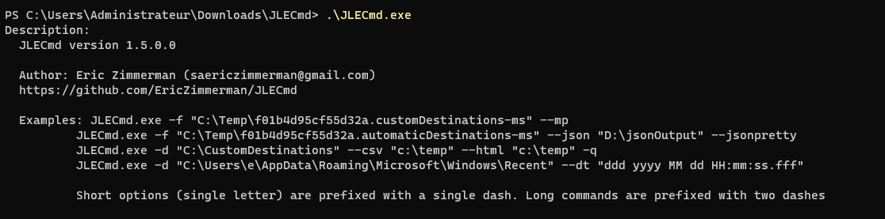
Comment lire AutomaticDestinations-ms ?
01
JLECmd: Jump List Explorer Command line
Outil permettant de décoder les informations contenues dans les jumplists de Windows ( Win 7 – 11)
JLECmd est natif Windows

Slide 11
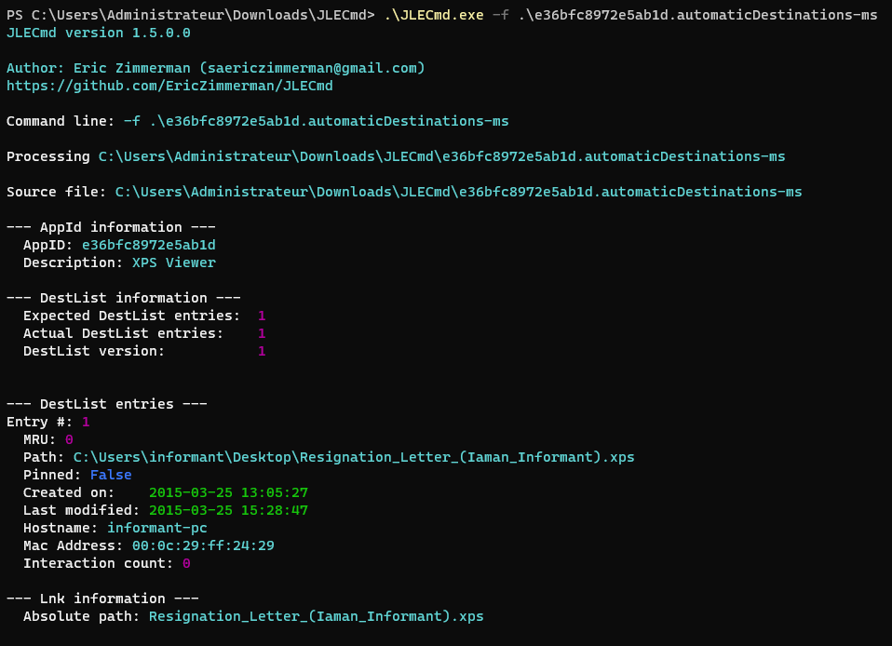
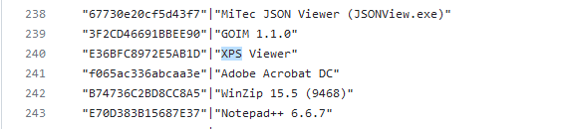
Comment lire AutomaticDestinations-ms ?
01

Slide 12
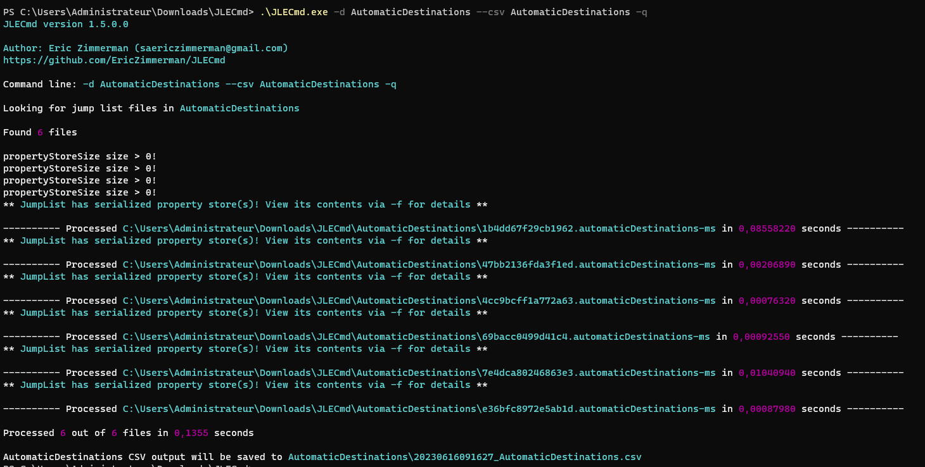
Comment lire AutomaticDestinations-ms ?
01

Slide 13

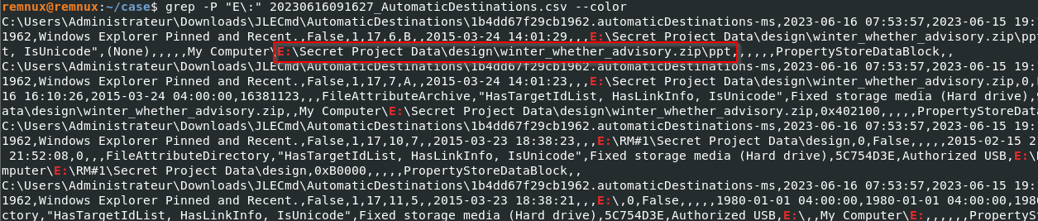
Comment lire AutomaticDestinations-ms ?
01

Slide 14
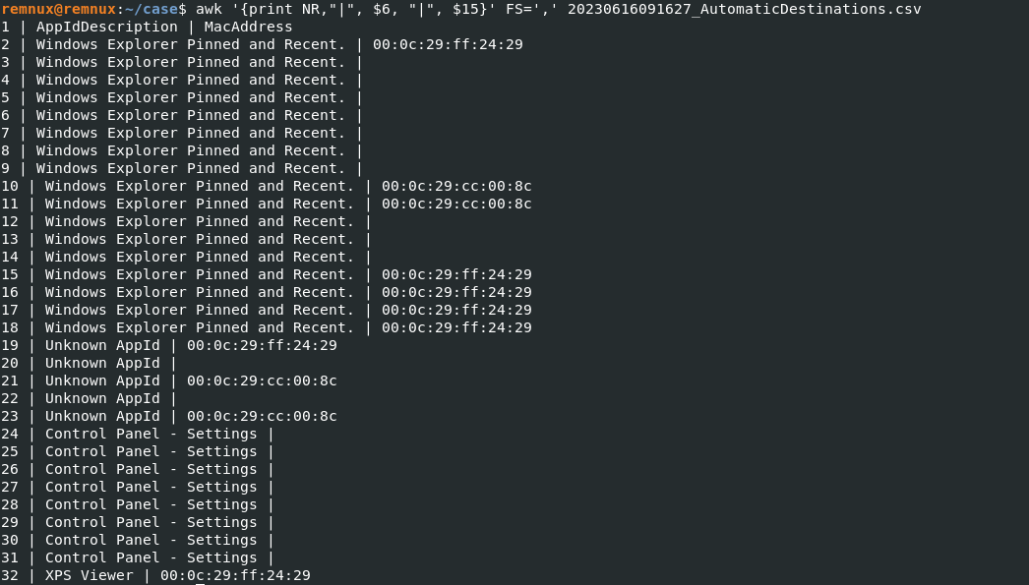
Comment lire AutomaticDestinations-ms ?
01

